Slide 1
ПРОЕКТИРОВАНИЕ И УПРАВЛЕНИЕ ИС
О КУРСЕ…
Компаниец Виталий Сергеевич

Slide 2
ПК-4. Способен проектировать системы хранения и обработки больших объемов данных, учитывая специфику предметной области, а также эффективно пользоваться данными системами | ОПК-7. Способен использовать методы научных исследований и математического моделирования в области проектирования и управления информационными системами
ПК-4.1. Умеет проектировать архитектуру баз данных | ОПК-7.2. Проектирует и управляет информационными системами, в том числе с применением методов математического моделирования
Знания: актуальных проблем разработки сложных программных систем; методологии ведения программных проектов: структурного, функционального, объектно-ориентированного и унифицированного моделирования; основ проектирования и управления информационными системами; эволюции моделей жизненного цикла информационных систем и парадигм программирования. Умения: формировать и анализировать модели представления даных; определять критерии и метрики оценки результатов моделирования при построении систем искусственного интеллекта в исследуемой области Навыки: структурного, функционального, объектно-ориентированного и унифицированного моделирования; проектирования процессов и практик методологии Rapid Application Development, Unified Process, OpenUP | Знания: основы управления ИТ-инфраструктурой, базирующимся на понятии информационного сервиса, моделях управления информационными системами (ITSM), библиотеках ITIL Умения: применять критерии и метрики оценки результатов моделирования при построении информационных систем. Навыки: управления информационными системами с применением методов математического моделирования

Slide 3
Цель дисциплины
Формирование практических навыков в области проектирования и управления информационными системами, использования инструментальных средств для создания и адаптации финтех-систем

Slide 4
ЗАДАЧИ ОСВОЕНИЯ ДИСЦИПЛИНЫ
Получить навыки использования современных систем проектирования для автоматизации разработки финтех-систем
Получить навыки структурного, функционального, объектно-ориентированного и унифицированного моделирования
Научиться применять критерии и метрики оценки результатов моделирования при построении информационных систем в области финансовых технологий

Slide 5
О КУРСЕ
Трудоемкость 6 ЗЕТ = 216 часов, в том числе 160 СРС
Лекции 28 ч (14 встреч, 7 тем)
Практики 28 ч (9 встреч, 6 отчетов) 85 б
Контрольная работа (тест) 15 б

Slide 6
ТЕМЫ ЛЕКЦИЙ
Вводная + Методология проектирования информационной системы
Модели жизненного цикла информационной системы
Процессы сопровождения, модернизации и реинжиниринга информационной системы
Методологии структурного, функционального, объектно-ориентированного и унифицированного моделирования
Использование методологии IDEF0 для формализации процесса моделирования информационных систем
Использование CASE-технологии для автоматизации проектирования информационных систем
Методология Unified Process
Процессная технология Rational Unified Process
Процессная технология Open UP
Методология Rapid Application Development
Технологические решения управления ИТ-инфраструктурой
Модель управления информационными системами ITSM
Модель процессов MOF для управления обслуживанием информационных систем
Модели управления качеством информационных услуг

Slide 7
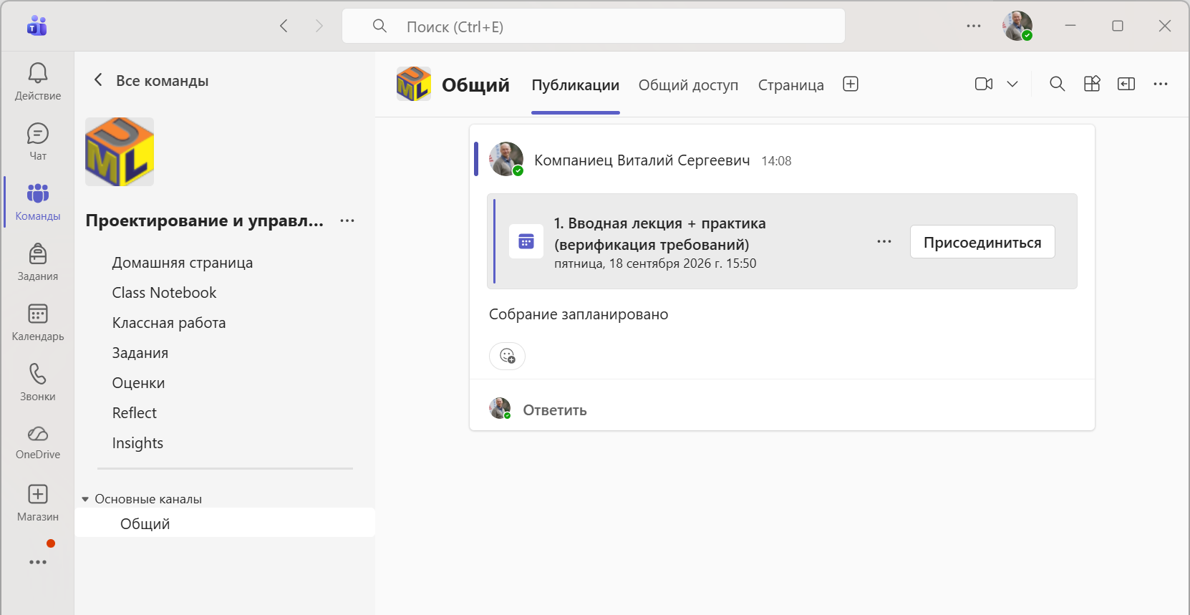
Ссылка на команду

Slide 8
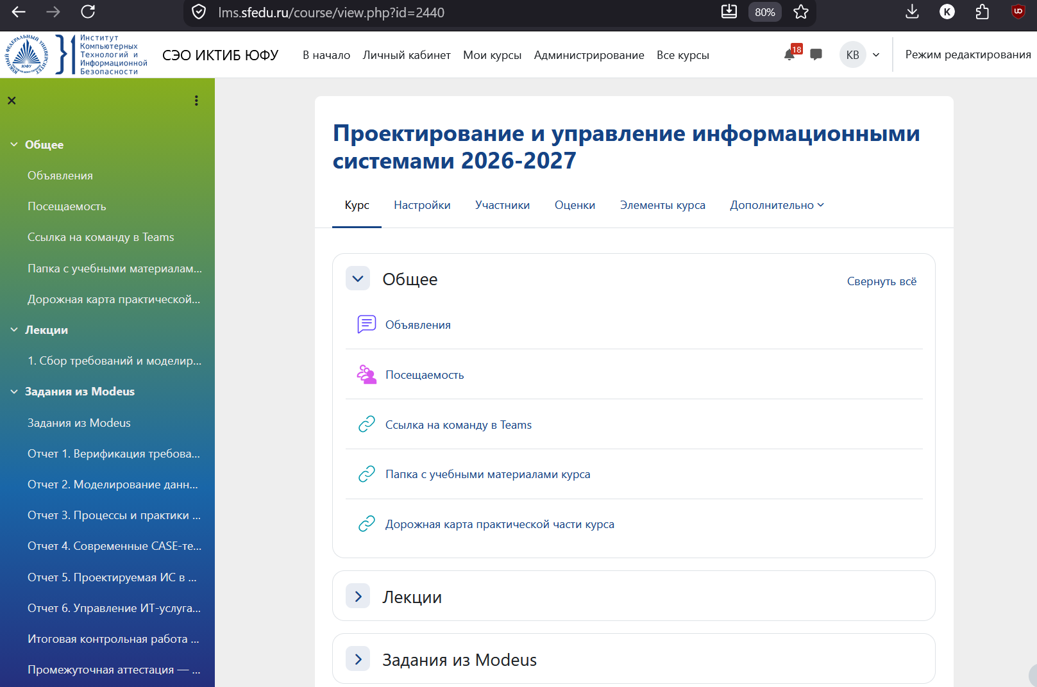

Slide 9
100 БАЛЛОВ: ДОРОЖНАЯ КАРТА
Отчет 1. Верификация требований к проектируемой ИС (15) | Отчет 2. Моделирование данных по методологии IDEF0 (10) | Отчет 3. Процессы и практики в Agile UP (15) | Отчет 4. Современные CASE-технологии проектирования ИС (15) | Отчет 5. Проектируемая ИС в нотации UML (20) | Отчет 6. Управление ИТ-услугами на основе концепции ITSM (10) | Итоговый тест (15) | Дифзачет ∑(100)

Slide 10
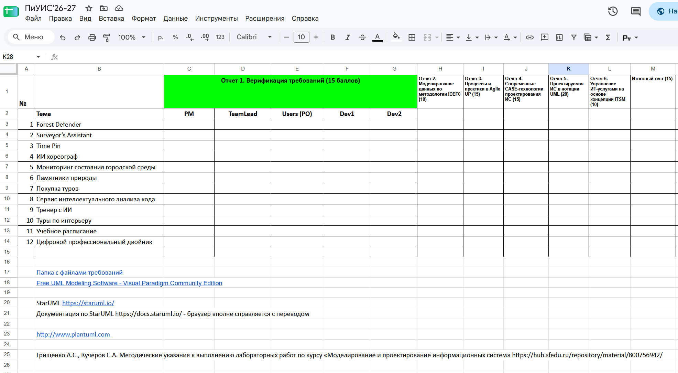
Таблица с дорожной картой

